Slide 1
Менің қалам
(Мой город)
Тәуелдік жалғаулары
(Притяжательные окончания)

Slide 2
Жаңа сөздер
Көне - древний
красивый - әдемі
көрікті - прекрастный
шағын - не большой,малый
саябақ – парк
кесене – мавзолей
ескерткіш – памятник
мақтан тұтамын - горжусь

Slide 3
:
Мәтінмен жұмыс Мен Тараз қаласында тұрамын.Менің қалам шағын,таза,әдемі.Менің қалам 2000 жылдық тарихы бар көне қала.Қалада саябақтар,ескерткіштер,демалыс орындары бар.”Айша бибі”,”Қарахан”,”Тектұрмас”кесенелері менің қаламда орналасқан.Мен өз қаламды жақсы көремін әрі мақтан тұтамын.

Slide 7
Кімнің?Ненің?
-ның,-нің-после гласных м,н,ң.
-дың,-дің –после з,ж,р,л,у,й,ю.
-тың,-тің –после глухих согласных б,в,г,д
Алма+ның,шие+нің,тау+дың,гүл+дің,бұлт+тың,ағаш+тың,аю+дың,арыстан+ның,ит+тің,мысық+тың.

Slide 8
1-тапсырма
Берілген сөздерді тәуелдеңіздер
ҚАЛА+ЛАР+ЫМЫЗ
МЕКТЕП+ТЕР+ІМІЗ
САБАҚ+ТАР+ЫМЫЗ
ОҚУШЫ+ЛАР+ЫМЫЗ

Slide 9
2-тапсырма
Менің(мой) ......
Сенің(твой) .......
Сіздің(ваш) ........
Оның(его,ее) ..........
Біздің .........
Сендердің ..........
Сіздердің ..........
Олардың .............

Slide 11
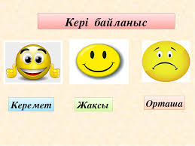
Кері байланыс
Қай тапсырма сен үшін пайдалырақ болды?
Қай тапсырма саған қиын болды?

Slide 12
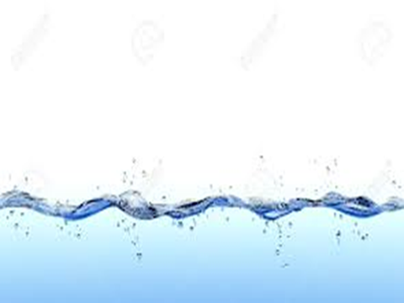
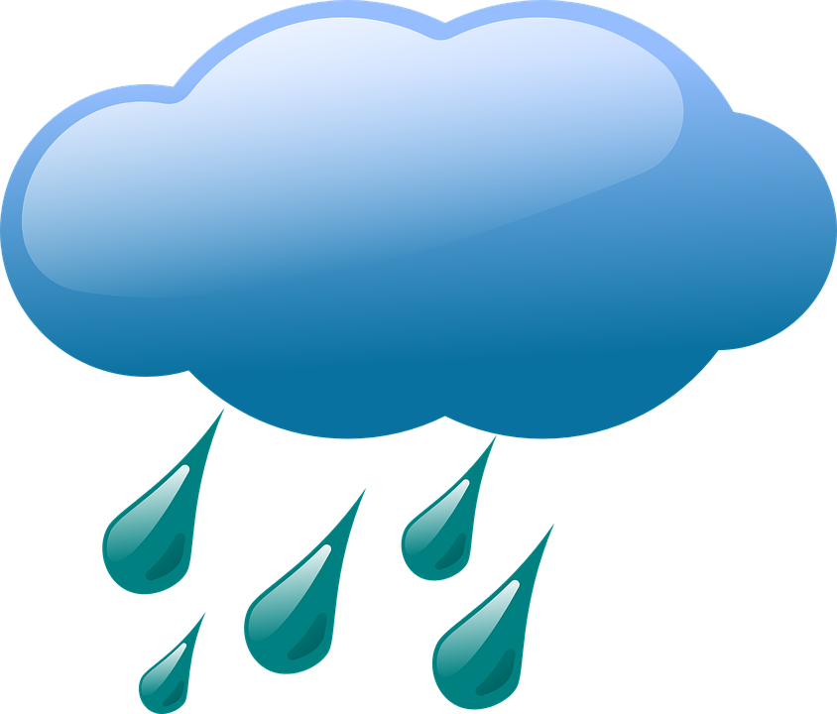
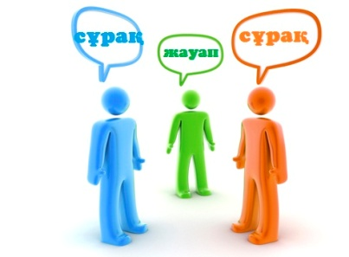
РЕФЛЕКСИЯ

